Slide 1

PARA MEDIANAS EMPRESAS E INDUSTRIA.

Slide 2

SIMPLIFICA TUS PROCESOS ADMINISTRATIVOS
Y HAZ CRECER TU NEGOCIO.
Cualquier modificación del material original de CONTPAQi® entregado al Distribuidor será responsabilidad exclusiva del propio Distribuidor. Se recomienda mantener la información íntegra tal como se ha proporcionado para asegurar la coherencia y precisión de la información, tanto de la empresa como de sus productos y servicios. Los cambios realizados por los mismos Distribuidores que afecten la veracidad de la información estarán fuera de ser responsabilidad de CONTPAQi®.

Slide 3

Más de 42 años en el mercado.
Más de 110,000 empresas mexicanas usan nuestros sistemas comerciales.
Líderes a nivel nacional en timbrado de CFDI empresarial.
Actualizados para cumplir con las reglas oficiales de facturación electrónica.
Cualquier modificación del material original de CONTPAQi® entregado al Distribuidor será responsabilidad exclusiva del propio Distribuidor. Se recomienda mantener la información íntegra tal como se ha proporcionado para asegurar la coherencia y precisión de la información, tanto de la empresa como de sus productos y servicios. Los cambios realizados por los mismos Distribuidores que afecten la veracidad de la información estarán fuera de ser responsabilidad de CONTPAQi®.

Slide 4

¿Qué hace diferente a CONTPAQi Comercial Premium®?
CONTPAQi Comercial Premium® se diferencia por integrar Buzones en Línea, un servicio en la nube que conecta en tiempo real a clientes y proveedores.​
​
Esto permite digitalizar el intercambio de documentos y optimizar la comunicación B2B, eliminando correos y procesos manuales.​
​
Además, brinda visibilidad de ingresos, egresos, cuentas por cobrar y por pagar, facilitando una toma de decisiones más ágil y estratégica para el negocio.​
​
Cualquier modificación del material original de CONTPAQi® entregado al Distribuidor será responsabilidad exclusiva del propio Distribuidor. Se recomienda mantener la información íntegra tal como se ha proporcionado para asegurar la coherencia y precisión de la información, tanto de la empresa como de sus productos y servicios. Los cambios realizados por los mismos Distribuidores que afecten la veracidad de la información estarán fuera de ser responsabilidad de CONTPAQi®.

Slide 5
CONTPAQi Comercial Premium® incluye herramientas y funcionalidades que hacen posible el control administrativo de las empresas. ​​
​​
Ideal para gestionar el ciclo comercial de un negocio​
Ayuda a integrar la operación de las organizaciones​
Permite que el flujo de información sea ágil y compartido por los colaboradores de la empresa​
Genera reportes que brindan información para facilitar la toma de decisiones por parte de operadores, gerentes y directivos de la compañía.
Cualquier modificación del material original de CONTPAQi® entregado al Distribuidor será responsabilidad exclusiva del propio Distribuidor. Se recomienda mantener la información íntegra tal como se ha proporcionado para asegurar la coherencia y precisión de la información, tanto de la empresa como de sus productos y servicios. Los cambios realizados por los mismos Distribuidores que afecten la veracidad de la información estarán fuera de ser responsabilidad de CONTPAQi®.

Slide 6
Características

Slide 7

Beneficios
CONTPAQi Comercial Premium® integra herramientas para administrar y controlar el ciclo comercial del negocio, facilitando la colaboración entre áreas y generando información clave para una mejor toma de decisiones.​
​
Beneficios​
• Ahorro de tiempo en procesos administrativos​
• Reducción de errores de captura​
• Información sincronizada y trazable​
• Mayor productividad operativa​
• Mejor experiencia para el cliente​
• Mayor control contable y fiscal
Cualquier modificación del material original de CONTPAQi® entregado al Distribuidor será responsabilidad exclusiva del propio Distribuidor. Se recomienda mantener la información íntegra tal como se ha proporcionado para asegurar la coherencia y precisión de la información, tanto de la empresa como de sus productos y servicios. Los cambios realizados por los mismos Distribuidores que afecten la veracidad de la información estarán fuera de ser responsabilidad de CONTPAQi®.

Slide 8

Haz más eficiente el análisis de la información de compras y ventas
Con un solo clic puedes llegar al origen de la información, gracias a sus reportes con áreas sensibles.
Puedes diseñar en Microsoft Excel® cédulas y reportes a la medida con su Hoja Electrónica.
Facilita la generación de reportes de clientes y productos, a través de sus filtros que te ayudan a clasificar la información con esos y otros indicadores.
Al momento de vender y comprar, puedes consultar existencias por almacén verificando costo precio y características.
Al capturar ventas, revisa cuáles fueron los últimos precios otorgados.
Con su Reporteador puedes extraer los datos que necesitas y manejar altos volúmenes de información.
Con sus filtros clasifica tus clientes por tipo, ciudad, ejecutivo de cuenta, zona, nivel de ventas, entre otros
Cualquier modificación del material original de CONTPAQi® entregado al Distribuidor será responsabilidad exclusiva del propio Distribuidor. Se recomienda mantener la información íntegra tal como se ha proporcionado para asegurar la coherencia y precisión de la información, tanto de la empresa como de sus productos y servicios. Los cambios realizados por los mismos Distribuidores que afecten la veracidad de la información estarán fuera de ser responsabilidad de CONTPAQi®.

Slide 9
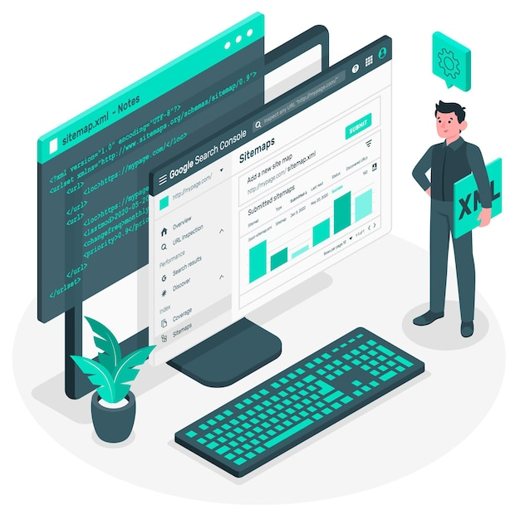
Aprovecha al máximo la información contenida en los CFDI que emites y recibes
Ahora cuenta con un convertidor de XML a compras, solo debes importar los CFDI y decidir cuáles vas a convertir a un movimiento de compra en el sistema, además:
  Puedes dar de alta proveedores automáticamente.
  Si lo decides, das de alta los productos o servicios en tu catálogo.
  Revisa las claves de Producto y Servicio sean las adecuadas.
Administra inteligentemente todos tus CFDI con el nuevo Administrador de Documentos Digitales ADD
Cualquier modificación del material original de CONTPAQi® entregado al Distribuidor será responsabilidad exclusiva del propio Distribuidor. Se recomienda mantener la información íntegra tal como se ha proporcionado para asegurar la coherencia y precisión de la información, tanto de la empresa como de sus productos y servicios. Los cambios realizados por los mismos Distribuidores que afecten la veracidad de la información estarán fuera de ser responsabilidad de CONTPAQi®.

Slide 10
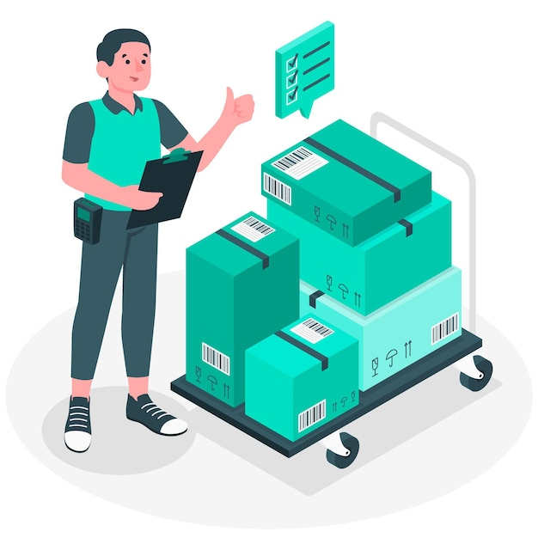
Controla a detalle tus inventarios y sus costos
Asigna el margen de utilidad de cada producto.
Maneja unidades de medida y peso, series, lotes, pedimentos y hasta 3 características como: talla, color y estilo.
Te permite agregar un código alterno a cada uno de los productos.
Maneja costos de acuerdo con tus necesidades: costo promedio, costo promedio por almacén, último costo, UEPS, PEPS, costo específico y costo estándar
Cualquier modificación del material original de CONTPAQi® entregado al Distribuidor será responsabilidad exclusiva del propio Distribuidor. Se recomienda mantener la información íntegra tal como se ha proporcionado para asegurar la coherencia y precisión de la información, tanto de la empresa como de sus productos y servicios. Los cambios realizados por los mismos Distribuidores que afecten la veracidad de la información estarán fuera de ser responsabilidad de CONTPAQi®.

Slide 11
Contabilización
Elabora y carga Pólizas
Enviar la base gravable del IVA.
Envía la causación del IVA de las pólizas seleccionadas en el rango, originada por los movimientos de causación
Enviar el control de IVA a los proveedores.
Este proceso desglosara el IVA en las pólizas enviadas a CONTPAQi Contabilidad ® para la generación de la DIOT
Podrás contabilizar el IEPS por sus diferentes tasas o cuotas.
Cualquier modificación del material original de CONTPAQi® entregado al Distribuidor será responsabilidad exclusiva del propio Distribuidor. Se recomienda mantener la información íntegra tal como se ha proporcionado para asegurar la coherencia y precisión de la información, tanto de la empresa como de sus productos y servicios. Los cambios realizados por los mismos Distribuidores que afecten la veracidad de la información estarán fuera de ser responsabilidad de CONTPAQi®.

Slide 12

Te brinda un mayor desempeño, es flexible y muy fácil de usar
Copia documentos para hacer más eficientes tus transacciones frecuentes.
Envía documentos personalizados vía Microsoft® Outlook. • Maneja diferentes tipos de moneda para tus clientes y proveedores.
Permite el uso de impuestos y retenciones especiales.
Cuenta con un editor de Formatos Digitales para impresión, que te permite: - Agregar imágenes, fórmulas, tipografías. - Facilitar la configuración para giros como gasolineras, constructoras, transportistas, escuelas, hospitales, agencias aduanales, hoteles, entre otros
Utilizar en un mismo formato los datos de tu CFDI y de tu documento comercial.
Define permisos para restringir el acceso de los usuarios a diferentes módulos del sistema.
Cualquier modificación del material original de CONTPAQi® entregado al Distribuidor será responsabilidad exclusiva del propio Distribuidor. Se recomienda mantener la información íntegra tal como se ha proporcionado para asegurar la coherencia y precisión de la información, tanto de la empresa como de sus productos y servicios. Los cambios realizados por los mismos Distribuidores que afecten la veracidad de la información estarán fuera de ser responsabilidad de CONTPAQi®.

Slide 13
Objeto impuesto en devoluciones sobre venta y Carta Porte 3.1
Objeto impuesto en devoluciones sobre venta
Configura los conceptos cuyo documento modelo sea "Devolución sobre Venta" un Objeto impuesto al momento de capturar movimientos.
Mejoras en carta porte 3.1
- Nuevo nodo llamado Regimenes Aduaneros: RegimenAduaneroCCP, que permite declarar hasta 10 regímenes aduaneros.
- El atributo de fracción arancelaria cambia a opcional, lo que significa que los usuarios pueden capturarlo sin restricciones
- Se incorporan 64 claves al catálogo de materiales peligrosos en la versión 3.1
Cualquier modificación del material original de CONTPAQi® entregado al Distribuidor será responsabilidad exclusiva del propio Distribuidor. Se recomienda mantener la información íntegra tal como se ha proporcionado para asegurar la coherencia y precisión de la información, tanto de la empresa como de sus productos y servicios. Los cambios realizados por los mismos Distribuidores que afecten la veracidad de la información estarán fuera de ser responsabilidad de CONTPAQi®.

Slide 14

BENEFICIOS DE LA NUEVA VERSIÓN

Slide 15
Características de la nueva versión
Documentos en línea​
Permite intercambiar información y documentos entre clientes y proveedores que utilizan CONTPAQi Comercial Premium®, facilitando la comunicación directa desde el sistema.​
​
Integración con CONTPAQi Mi Factura​
Los clientes pueden solicitar su factura desde un portal, integrando automáticamente la información al sistema.​
​
Contabilización de IEPS por cuota o tasa​
Permite configurar el registro del IEPS según el nivel de detalle requerido, logrando una contabilización más precisa.
Cualquier modificación del material original de CONTPAQi® entregado al Distribuidor será responsabilidad exclusiva del propio Distribuidor. Se recomienda mantener la información íntegra tal como se ha proporcionado para asegurar la coherencia y precisión de la información, tanto de la empresa como de sus productos y servicios. Los cambios realizados por los mismos Distribuidores que afecten la veracidad de la información estarán fuera de ser responsabilidad de CONTPAQi®.

Slide 16
Reestructuración de impuestos
▪ Permite una visualización precisa y completa de todos los detalles relacionados con los impuestos, facilitando la gestión fiscal y contable.
▪ Asegura que la información referente a las diferentes tasas de IVA se envíe correctamente al sistema de contabilidad, garantizando que las tasas sean contabilizadas sin errores.
▪ Reduce significativamente el tiempo necesario para implementar cambios relacionados con la incorporación de nuevos impuestos o modificaciones en las tasas existentes.
▪ Establece una base sólida para mejorar la precisión en la contabilización de impuestos por diferentes tasas, especialmente en escenarios complejos con múltiples tasas.
▪ Facilita la creación de reportes que soporten la declaración del IEPS (Impuesto Especial sobre Producción y Servicios), optimizando el cumplimiento fiscal.
Cualquier modificación del material original de CONTPAQi® entregado al Distribuidor será responsabilidad exclusiva del propio Distribuidor. Se recomienda mantener la información íntegra tal como se ha proporcionado para asegurar la coherencia y precisión de la información, tanto de la empresa como de sus productos y servicios. Los cambios realizados por los mismos Distribuidores que afecten la veracidad de la información estarán fuera de ser responsabilidad de CONTPAQi®.

Slide 17
Reestructuración de impuestos
Beneficios de la reestructuración de impuestos
▪ Empresas que manejan IEPS (impuesto aplicado a productos como bebidas alcohólicas, cigarros, alimentos y gasolinas) ahora pueden visualizar este impuesto de manera detallada, en lugar de clasificarlo como "otros". Esto incluye el tipo de factor (si es cuota o tasa), la naturaleza del impuesto (retención o traslado), y el desglose del importe base y el impuesto total.
▪ Antes, negocios como vinaterías categorizaban el IEPS bajo "otros", lo que complicaba la gestión de impuestos diferenciados como el IVA de zona fronteriza. Con la reestructuración, estos negocios pueden ver claramente los detalles de cada impuesto y tasa, lo que permite una contabilización más precisa.
▪ La nueva funcionalidad permite gestionar de forma efectiva los impuestos con múltiples tasas, como los impuestos sobre bebidas alcohólicas según su grado de alcohol, o los gravámenes sobre cigarros, puros y habanos. Esto es crucial para empresas que necesitan un desglose exhaustivo del IVA y otros impuestos específicos.
Cualquier modificación del material original de CONTPAQi® entregado al Distribuidor será responsabilidad exclusiva del propio Distribuidor. Se recomienda mantener la información íntegra tal como se ha proporcionado para asegurar la coherencia y precisión de la información, tanto de la empresa como de sus productos y servicios. Los cambios realizados por los mismos Distribuidores que afecten la veracidad de la información estarán fuera de ser responsabilidad de CONTPAQi®.

Slide 18
Mejoras en módulos de seguridad
Las contraseñas tendrán una vigencia definida. Tras un periodo determinado, los usuarios deberán cambiar su contraseña para acceder al sistema. El sistema evitará que los usuarios repitan al menos las últimas tres contraseñas usadas
▪ Contraseñas Temporales: En caso de olvido de contraseña, se podrá asignar una contraseña temporal al usuario, permitiéndole acceder al sistema y crear una nueva contraseña.
▪ Histórico de Contraseñas: El sistema validará el historial de contraseñas, prohibiendo el uso de la contraseña actual y las dos anteriores. Ejemplo: Si la contraseña actual es "Carlos123", al cambiarla no podrá ser "Carlos123" ni podrá repetir "Carlos456" en un siguiente cambio.
▪ Cambio Masivo: Habrá una opción para notificar a todos los usuarios si su contraseña está próxima a vencer, facilitando el proceso de actualización masiva.
Cualquier modificación del material original de CONTPAQi® entregado al Distribuidor será responsabilidad exclusiva del propio Distribuidor. Se recomienda mantener la información íntegra tal como se ha proporcionado para asegurar la coherencia y precisión de la información, tanto de la empresa como de sus productos y servicios. Los cambios realizados por los mismos Distribuidores que afecten la veracidad de la información estarán fuera de ser responsabilidad de CONTPAQi®.

Slide 19

Mejoras en manejo de proyectos
▪ Obtener información concentrada sobre el manejo de proyectos.
▪ Facilitar la toma de decisiones para el usuario.
▪ Comparar los importes entre distintos proyectos.
▪ Se han incorporado reportes y vistas para simplificar la administración de proyectos.
▪ Los usuarios pueden clasificar y agrupar información de diferentes reportes.
▪ Esta funcionalidad se implementa como un catálogo de documentos.
▪ Actualmente, no existen reportes o vistas que proporcionen detalles sobre las ventas y gastos asociados a cada proyecto. Con esta nueva funcionalidad, por ejemplo, en un proyecto de capacitación para ingenieros en software, los usuarios podrán ver costos, compras y gastos etiquetados específicamente para ese proyecto.
Cualquier modificación del material original de CONTPAQi® entregado al Distribuidor será responsabilidad exclusiva del propio Distribuidor. Se recomienda mantener la información íntegra tal como se ha proporcionado para asegurar la coherencia y precisión de la información, tanto de la empresa como de sus productos y servicios. Los cambios realizados por los mismos Distribuidores que afecten la veracidad de la información estarán fuera de ser responsabilidad de CONTPAQi®.

Slide 20
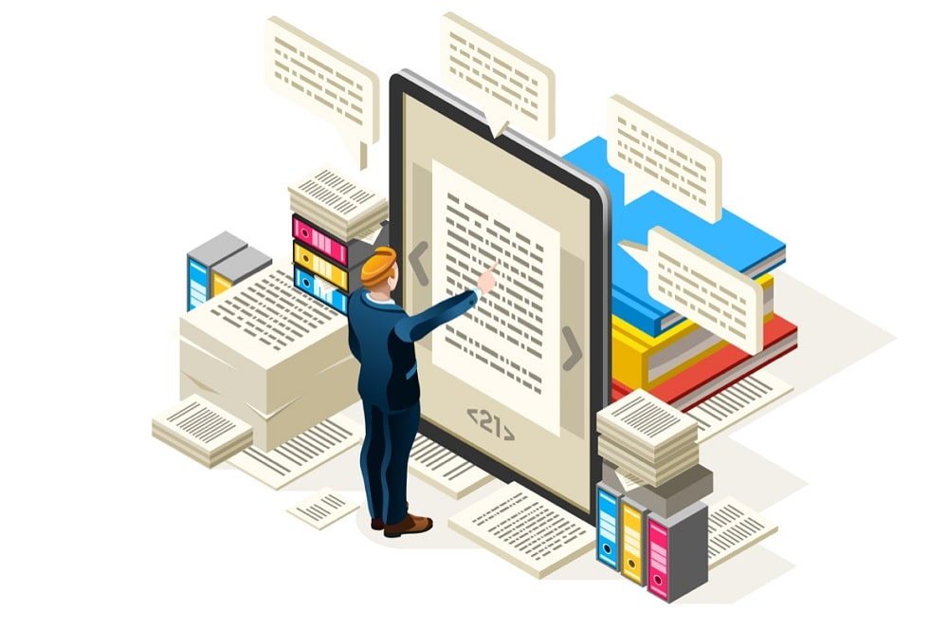
Modo consulta
Si tu licencia ya venció, tienes 90 días para consultar tu información.
Cualquier modificación del material original de CONTPAQi® entregado al Distribuidor será responsabilidad exclusiva del propio Distribuidor. Se recomienda mantener la información íntegra tal como se ha proporcionado para asegurar la coherencia y precisión de la información, tanto de la empresa como de sus productos y servicios. Los cambios realizados por los mismos Distribuidores que afecten la veracidad de la información estarán fuera de ser responsabilidad de CONTPAQi®.

Slide 21


Intégralo con otros módulos
Complementa tu sistema Ahorras tiempo al integrarlo con otros módulos que fortalecen tu administración y contabilidad
Contabiliza cualquier documento comercial: compra, venta o gasto, entrada y salida de almacén
Contabiliza el costo de los productos para determinar la utilidad de la empresa.
Integra la información del ADD para la extracción de información.
Genera información agrupada entre el área de operaciones y el área administrativa para una mejor toma de decisiones
Cualquier modificación del material original de CONTPAQi® entregado al Distribuidor será responsabilidad exclusiva del propio Distribuidor. Se recomienda mantener la información íntegra tal como se ha proporcionado para asegurar la coherencia y precisión de la información, tanto de la empresa como de sus productos y servicios. Los cambios realizados por los mismos Distribuidor que afecten la veracidad de la información estarán fuera de ser responsabilidad de CONTPAQi®.

Slide 22
Impulsa la eficiencia de tu empresa
Con CONTPAQi Comercial Premium® digitaliza tus procesos comerciales, fortalece el cumplimiento fiscal y toma mejores decisiones con información confiable y en tiempo real.​
Cualquier modificación del material original de CONTPAQi® entregado al Distribuidor será responsabilidad exclusiva del propio Distribuidor. Se recomienda mantener la información íntegra tal como se ha proporcionado para asegurar la coherencia y precisión de la información, tanto de la empresa como de sus productos y servicios. Los cambios realizados por los mismos Distribuidores que afecten la veracidad de la información estarán fuera de ser responsabilidad de CONTPAQi®.

Slide 23

GRACIAS

